Slide 1
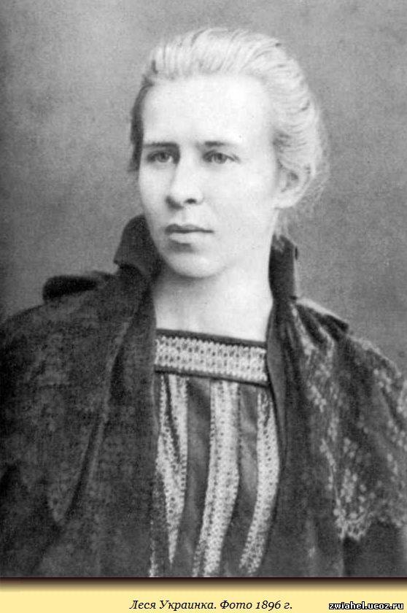
Леся Українка та її родина

Slide 2
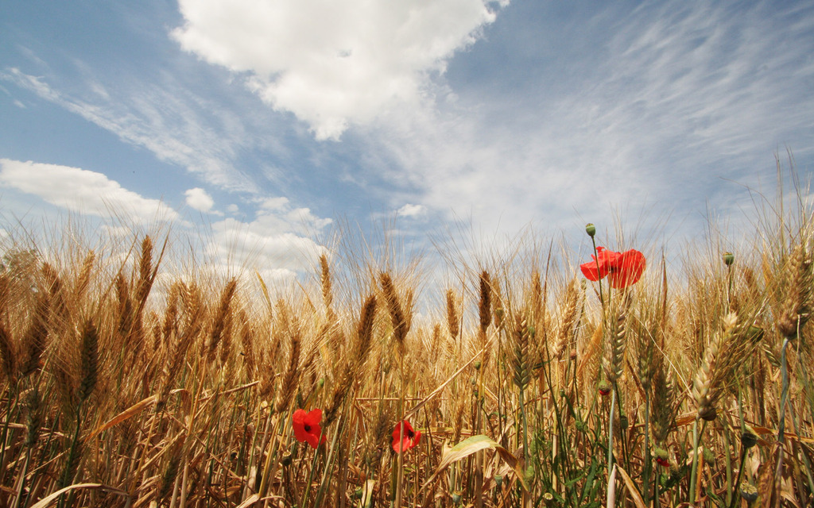
Мати Лесі, відома письменниця Олена Пчілка

Slide 3
Батько, Петро Косач – високоосвічений поміщик, який любив літературу і живопис

Slide 4
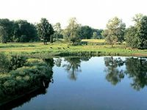

Slide 5
Михайло, Ольга та Микола

Slide 6
Оксана Косач та її чоловік

Slide 7
Сестра Ісидора та Климент Квітка, чоловік Лесі Українки

Slide 8
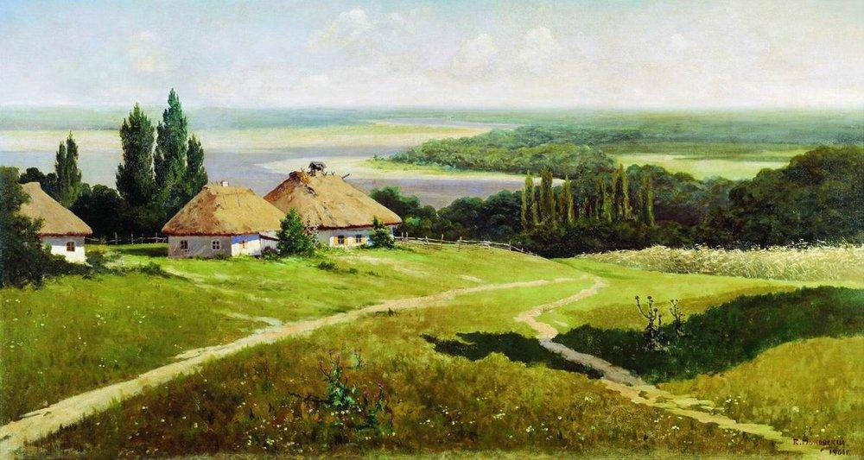
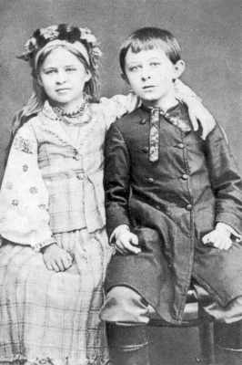
Леся та Михайло

Slide 9
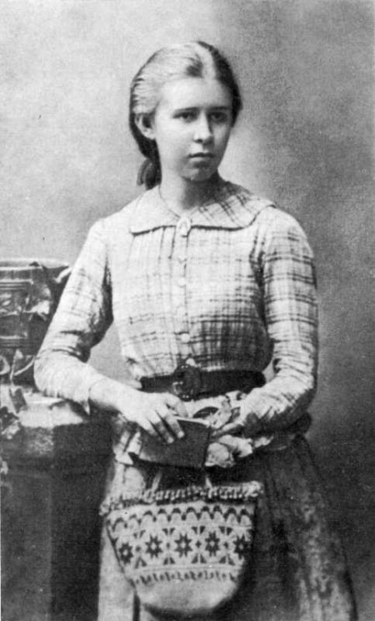
Юні роки поетеси

Slide 10
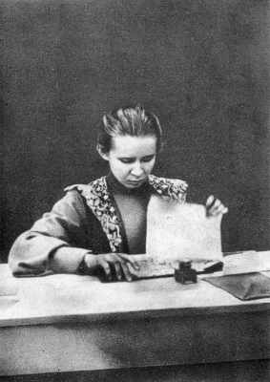
Роки зрілості

Slide 11
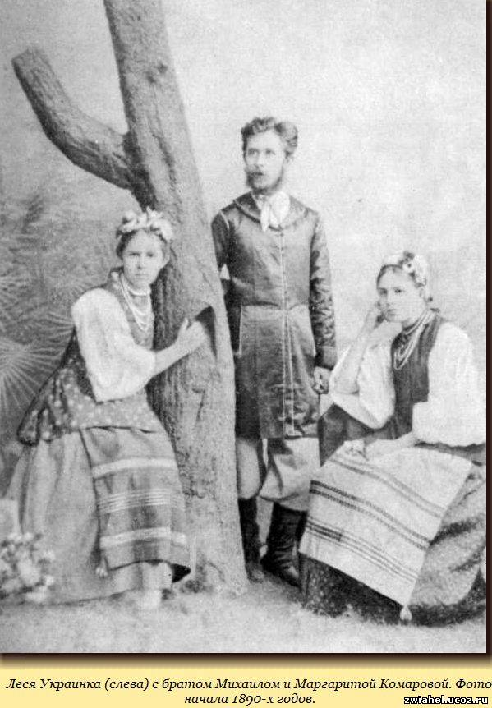
Леся, Михайло та Маргарита Кочарова

Slide 12
